Slide 1

L’Elan – crèche familiale
Un projet collaboratif pour répondre aux problématiques de mode de garde du public SPIE / éloigné de l’emploi

Slide 2
Le contexte
32 % des allocataires du RSA sont des foyers monoparentaux
composés à 95 % de mères célibataires (sources drees)
L’une des principales difficultés ne permettant pas la mise en place d’un parcours professionnel est l’absence de mode de garde.
Les modes d’accueil collectifs sont prioritairement octroyés aux personnes en emploi.
Il est rare que des personnes en recherche d’emploi aient accès à un mode de garde pour réaliser leur démarche d’insertion
Ce constat renforce l’éloignement à l’emploi des publics les plus en difficulté.
Les structures d’accueil collectif sont saturées. Le recours à une assistante maternelle apparait comme une solution de garde.
Les familles sont souvent réticentes à faire appel à un mode de garde individuel.
L’embauche d’une assistante maternelle, constitue une difficulté pour le parent qui devient employeur et doit s’acquitter d’actes administratifs.
Le cout est plus important que dans une structure d’accueil collective
Dans les Alpes-Maritimes 84% des parents d’enfants de moins de 3 ans déclarent ne pas avoir de mode de garde.

Slide 3
Un objectif ambitieux: ouvrir une crèche familiale départementale
Le SPIE Alpes-Maritimes a souhaité se doter d’un mode de garde permettant d’octroyer un mode de garde réactif, adapté à ses usagers reprenant un emploi à court terme.
  Partant du constat que la garde d’enfants non scolarisés, de moins de 3 ans, s’avère être un véritable frein à la reprise d’activité, la mise en place de la crèche familiale constitue un premier élément de réponse à cette problématique de réinsertion, notamment pour son caractère innovant comme pour sa souplesse.

Slide 4
Le principe de la crèche familiale
Une alternative alliant accueil collectif et individualisé
Un accueil individuel au domicile de l’assistante maternelle
Des temps de sociabilisation dans une crèche de rattachement
Un mode de fonctionnement plus flexible qu’une crèche classique
Découverte progressive de la vie en collectivité
Disponibilité plus importante de l’assistante maternelle
Des démarches administratives plus simples
Un dossier d’inscription à déposer auprès de la crèche familiale
L’assistante maternelle est salariée de la crèche
Pas de contrat de travail entre la famille et l’assistante maternelle, pas de déclaration Ursaff

Slide 5
Un calendrier de mise en œuvre efficace
sept. 2021
1er comité technique «mode de garde» dans le cadre du consortium SPIE Alpes-Maritimes
nov. 2021
validation du principe de crèche familiale par le comité de pilotage SPIE Alpes-Maritimes
avr. 2022
lancement de l’appel à projet pour désigner un gestionnaire
oct. 2022
délibération du CD06 désignant le gestionnaire
nov. 2022
ouverture de la crèche familiale et accueil des premiers enfants

Slide 6
Un projet collaboratif: co-construire une offre de services et se coordonner afin de proposer des solutions opérationnelles visant le retour ou l’accès à l’emploi.
Un constat partagé par tous et une ambition commune de résoudre les problèmes de mode de garde pour les BRSA
Une solution portée par le CD06 et cofinancée avec la CAF et Pôle Emploi
Un projet soutenu par la CNAF
Une articulation en transversalité avec la direction de l’enfance du CD 06
Un maillage territorial auprès des organismes de formations

Slide 7
L’Elan – une réponse innovante en matière de mode de garde
Inscription par les référents unique RSA sur un espace en ligne dédié
Crèche familiale de 15 places pour les familles en insertion
A terme : une couverture départementale
Un salaire de base garanti aux assistants maternels quelque soit le nombre d’enfant gardé

Slide 8
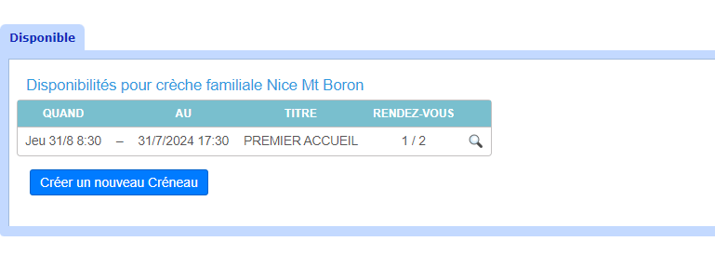
Une solution concrète et innovante
Grâce à un outil informatique dédié, les référents connaissent en temps réel les disponibilités des places et peuvent inscrire les familles directement en ligne.

Slide 9
Des avantages multiples et à tous les niveaux
Pour les bénéficiares du RSA
accéder aux modes de garde
Pour les enfants
réduire les inégalités sociales en matière d’accueil des jeunes enfants
Pour les assistantes maternelles
bénéficier d’un accueil personnalisé et individualisé concomitamment à des temps collectifs pour son éveil et sa socialisation
réduire le nombre d’interlocuteurs
limiter les démarches administratives
Pour les référents uniques
Limiter les démarches administratives
Avoir un salaire garanti quelque soit le nombre d’enfant gardé
trouver un emploi/ une formation
Se concentrer uniquement sur l’accueil des enfants
intégrer un parcours d’insertion
conserver le même mode de garde au de là du parcours d’insertion
Être intégrée à une équipe pédagogique et échanger avec des professionnels de la petite enfance
Engager un parcours d’insertion
Connaitre en temps réel les places disponibles
Mobiliser en direct les places
proposer une solution concrète en matière de mode de garde

Slide 10

Les institutions connectées au service de l’insertion professionnelle des usagers
Les acteurs
CD 06, CAF, Pôle Emploi, DDETS, CPAM, UPE06, Missions Locales, PLIE
Les bénéficiaires du SPIE
les BRSA, les demandeurs d’emploi intégrés dans la mesure de l’accompagnement global à Pôle Emploi et les jeunes issus de l’ASE (Aide Sociale à l’Enfance)
Les axes de travail
les modes de garde,
la mobilité,
la relation entreprise
Une gouvernance
un comité de pilotage,
des comités techniques

